Slide 1


『福音特工隊』
(馬可福音 2:1-5)
主日信息
薛忠勇 弟兄
7/8/2014

Slide 2
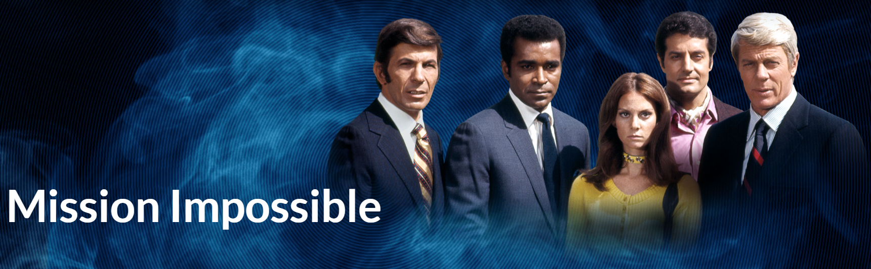


福音特工隊
職業特工隊

Slide 3


這世代有什麼挑戰？
批改神聖婚姻定義
造成性向角色混亂
歪曲真理顛倒事非

Slide 4
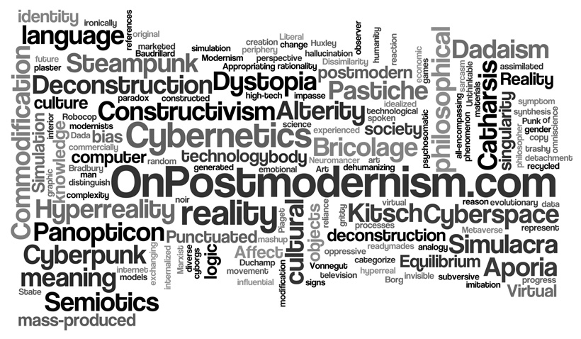

Slide 5
哲學信念和架構轉移
現代思想1650–1950s (Modernism) | 後現代思想1960s–至今 (Post-Modernism)
發展過程： ＊14至16世紀 歐洲文藝復興 ＊18世紀 啟蒙運動、工業革命 | 發展過程： ＊20世紀 傳播科技、微電子科技、 互聯網興起、 少數族群、恐怖主義

Slide 6
現代思想 | 後現代思想
特徵： ＊實證哲學 ＊科學是真理 ＊批判傳統 ＊反宗教、破除迷信 ＊要求清晰明確、 擔心混亂 ＊著重務實與生產 ＊理性主義 ＊強調自由、平等、 博愛 | 特徵： ＊不證明什麼，乃要提出 反證 (為了反對而反對) ＊沒有絕對真理、一切都 是相對 ＊挑毛病反現代(表示文明) ＊要求顛覆和解構、歡迎 混亂 ＊著重消費、品牌、價值 ＊感性主義(感官享受)、 影像文化 ＊強調多元化、包容力強
跟隨標準
製定準則
Program Driven
聖俗清楚區分
講道許多例證
自立標準
自由選擇
People Driven
聖俗無需區分
喜歡個人故事

Slide 7
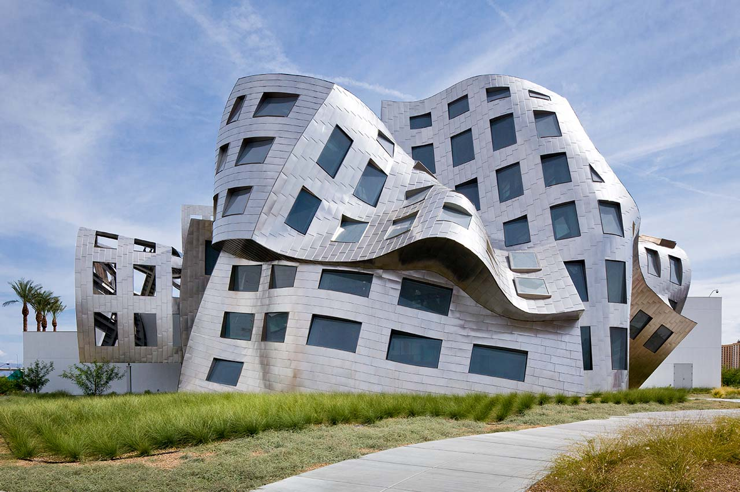
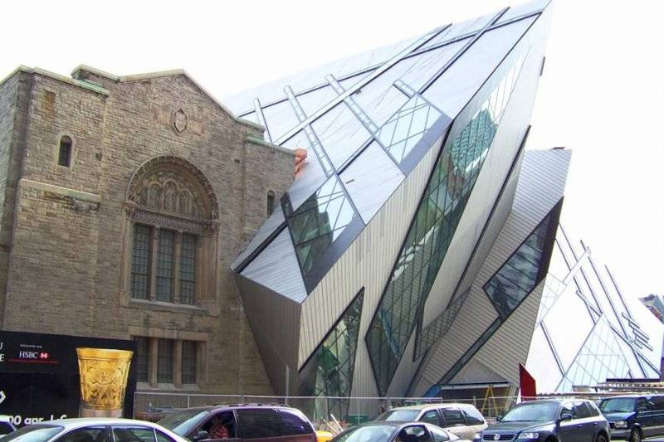
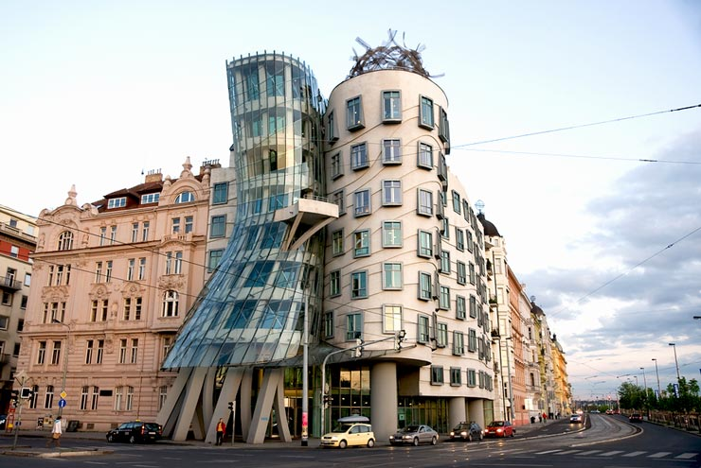
後現代建築

Slide 8
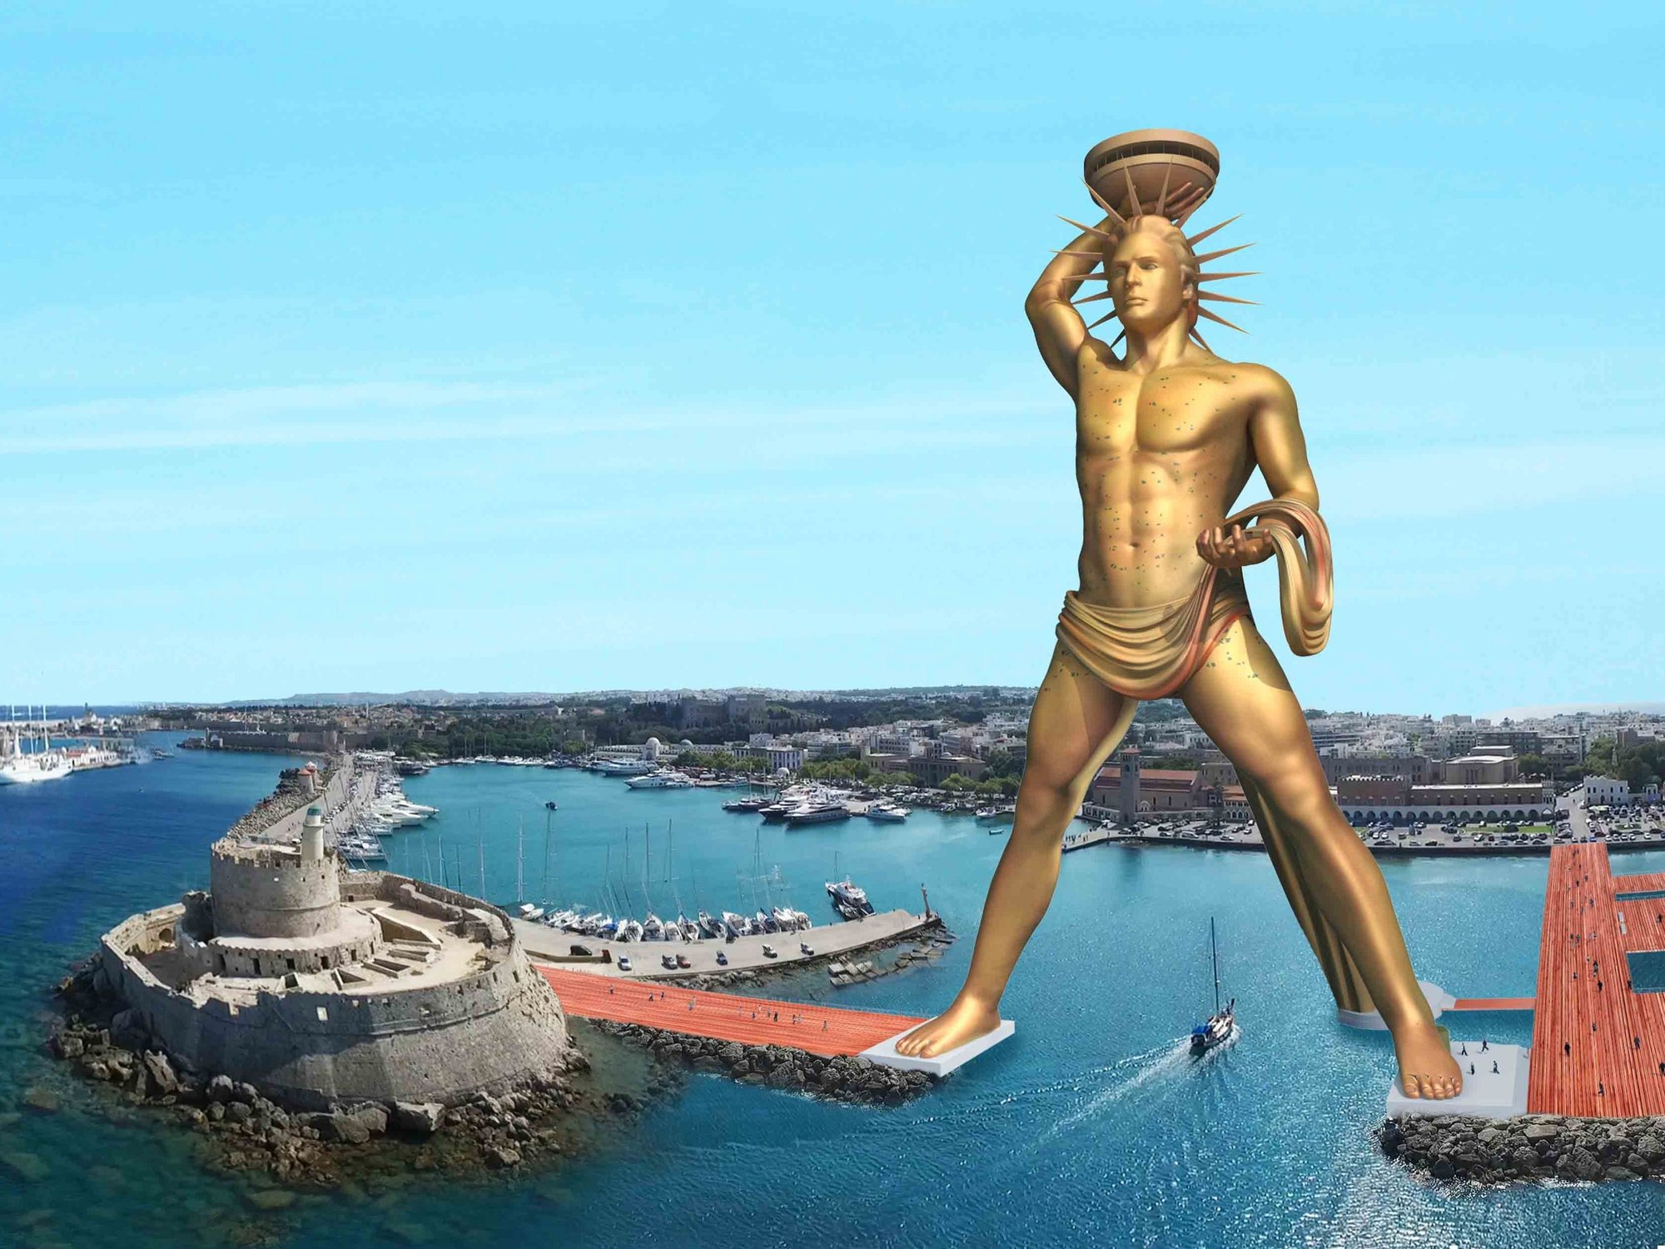
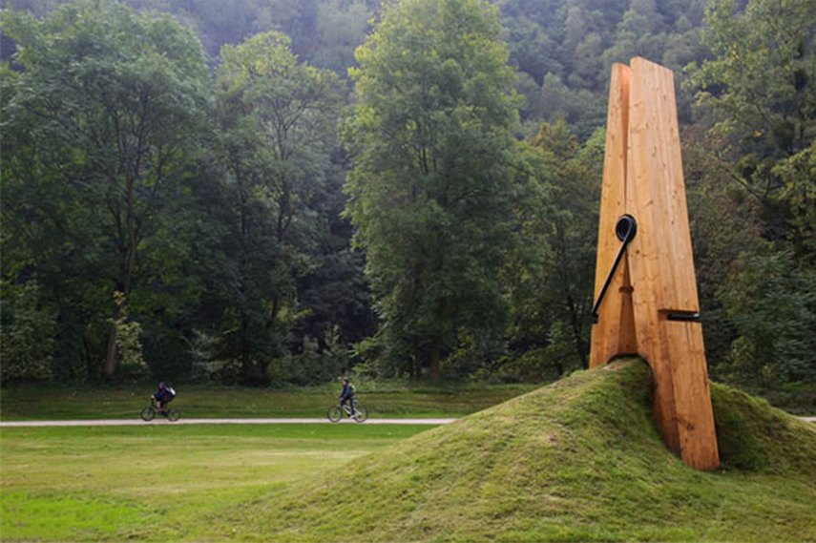
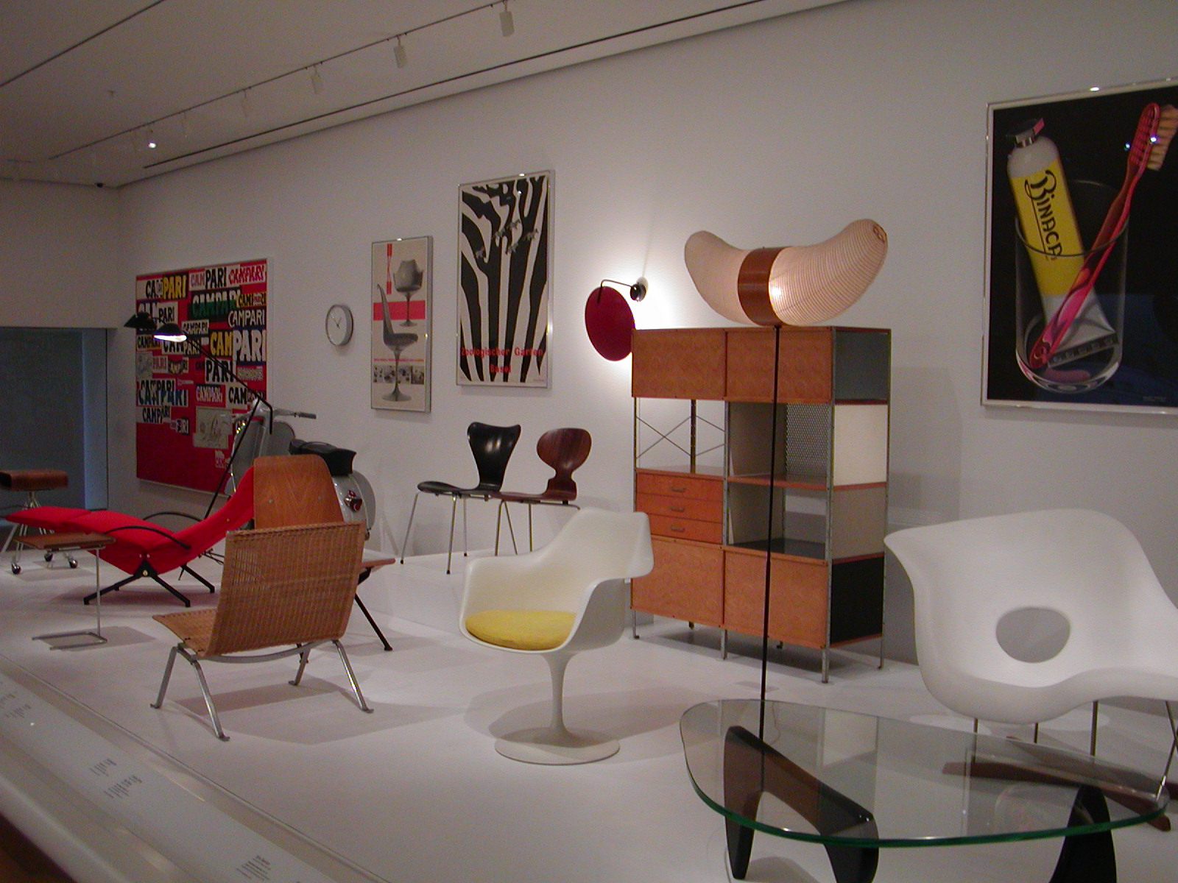
後現代藝術設計

Slide 9
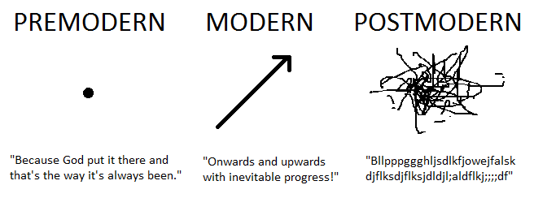
傳統
激進
凌亂
Post-Modernism 「後現代」洪流沖激：
•Anti-Traditionalism 反傳統主義
•Relativism 相對主義
•Pragmatism 實用主義
•Individualism 個人主義
•Pluralism 多元主義
•Narcissism 自戀主義
•Secularism 世俗主義

Slide 10
胡志偉 牧師形容香港教會景況
「好、大、喜、功」
好術厭道 – 喜愛追求技術多於願意研讀聖經
大事發展 – 以新穎方式場面龐大來吸引群眾
喜愛自我 – 消費心態，傾向享樂，服務便利
功能主導 – 以果效衡量生命優劣，不強調品格
的質素
成功神學、悅樂福音
全文原刊於 《教牧與領導》 第五十六期，2008年10月

Slide 11
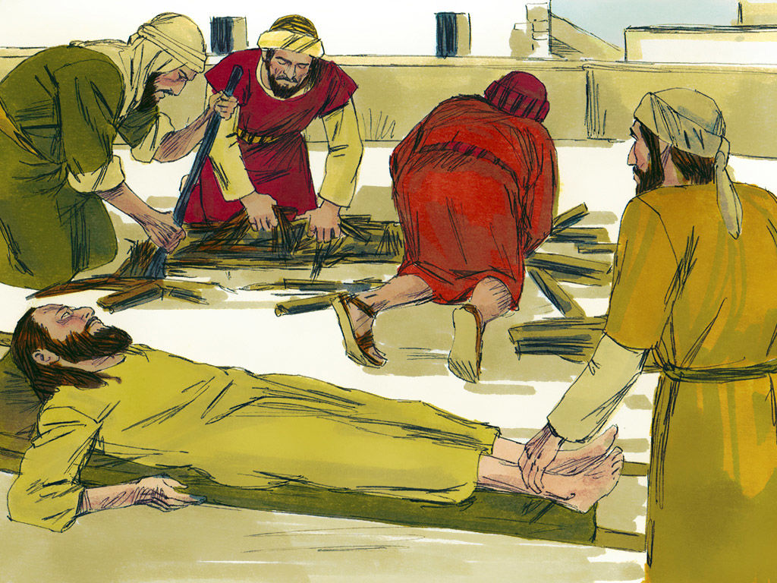
把人帶到耶穌面前
【福音特工隊】

Slide 12
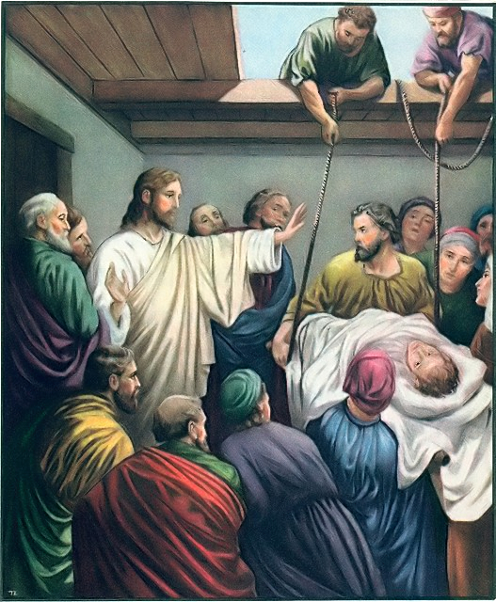
四位抬擔架的友人
(陳) 關心
(李) 同心
(張) 慧心
(劉) 恆心
憐憫
協力
創意
堅毅
向今世代的人
傳福音四大要素

Slide 13

一. 憐憫 / 關心

Slide 14
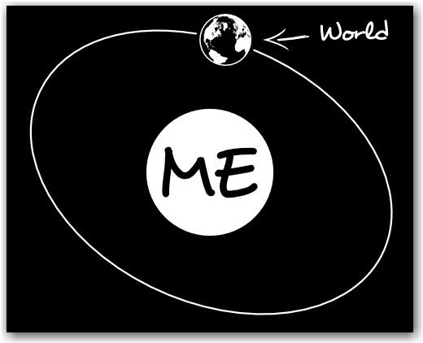

愛的反面不是恨，而是無動於衷
世界是圍著我轉的！

Slide 15


Slide 16
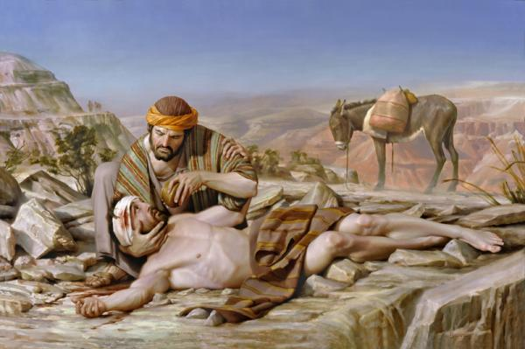
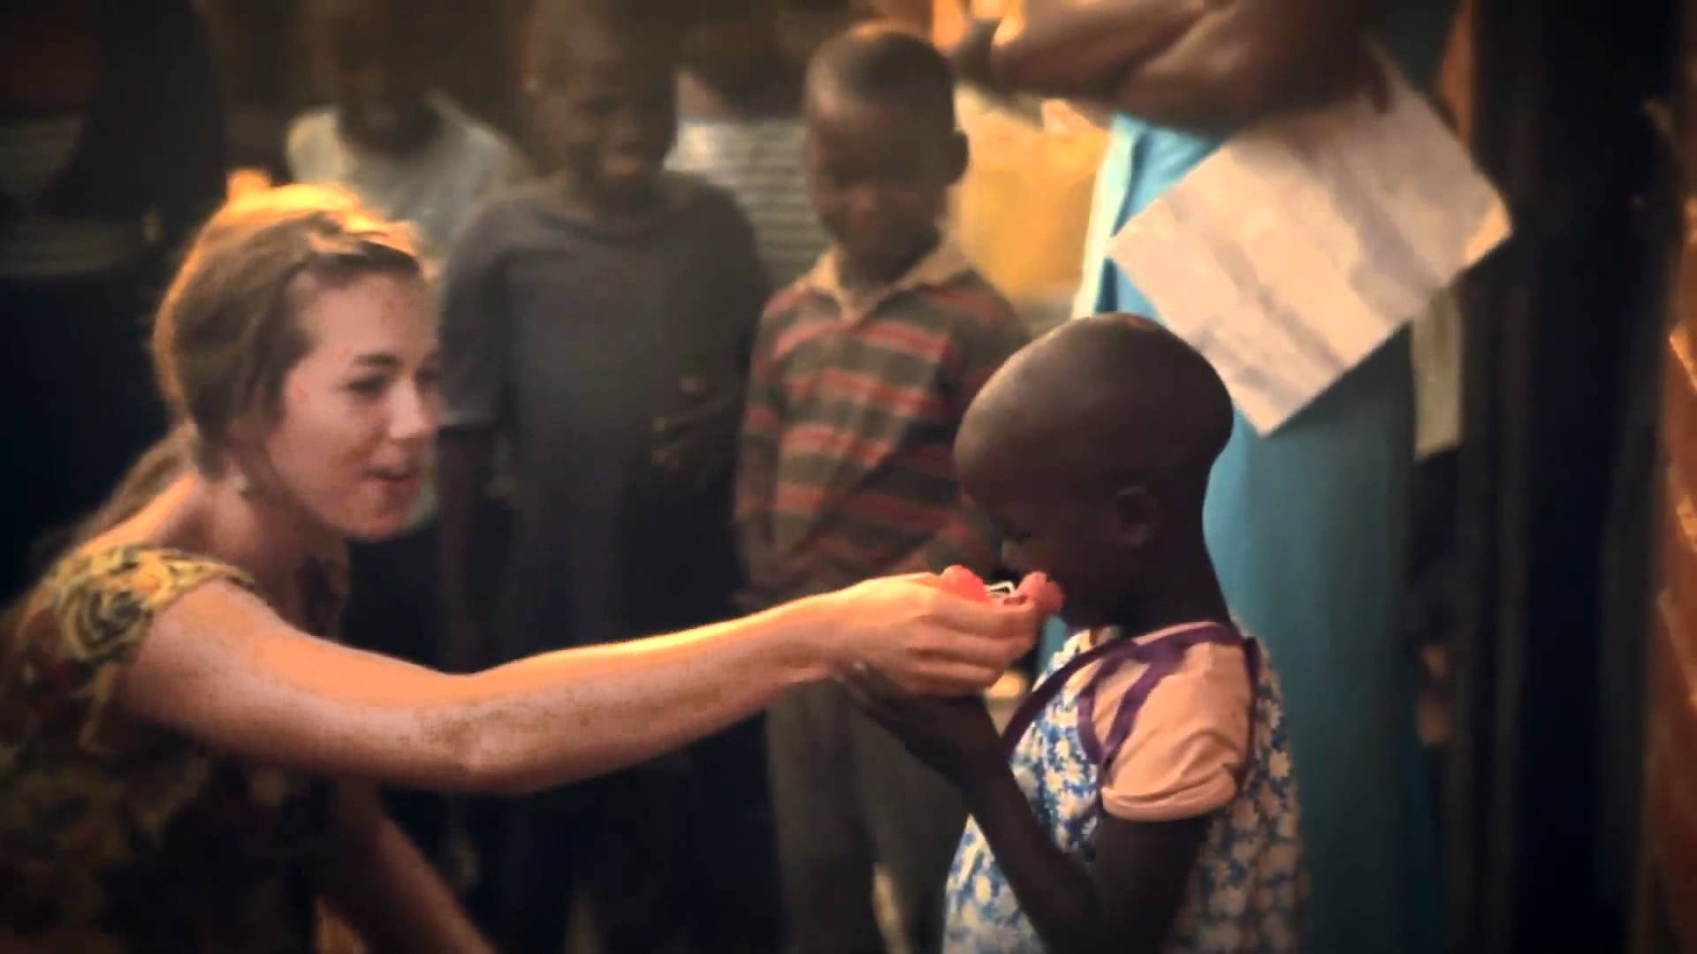
同情 憐憫

Slide 17
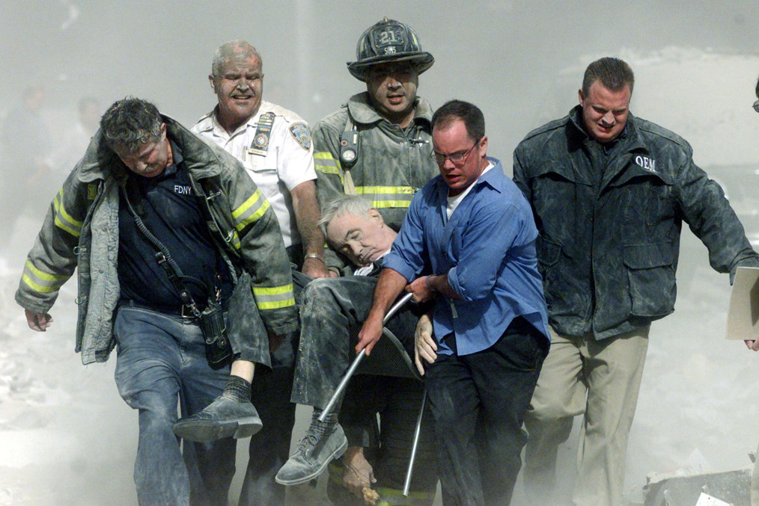

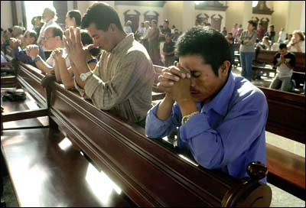



Slide 18

平安的去吧，我為你祝福
雅各書 2:16

Slide 19
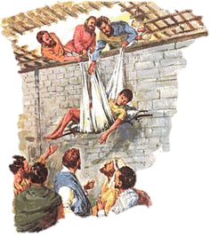
二. 協力 / 同心

Slide 20
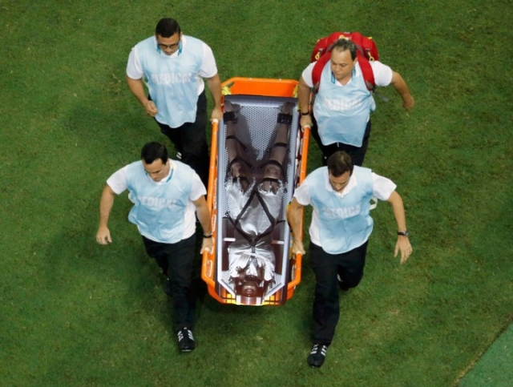

Slide 21
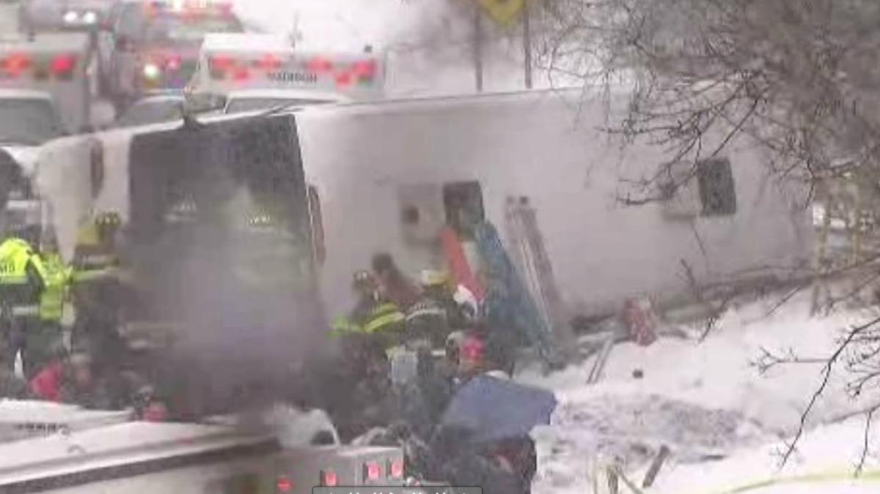




Slide 22



Slide 23

三. 創意 / 慧心

Slide 24
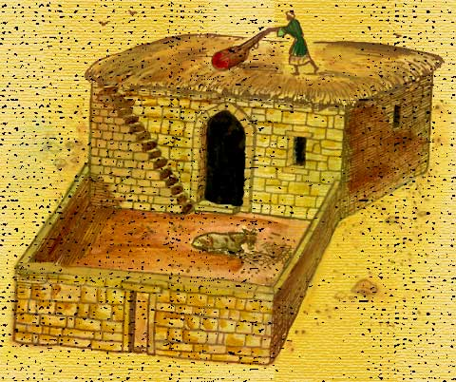


Slide 25
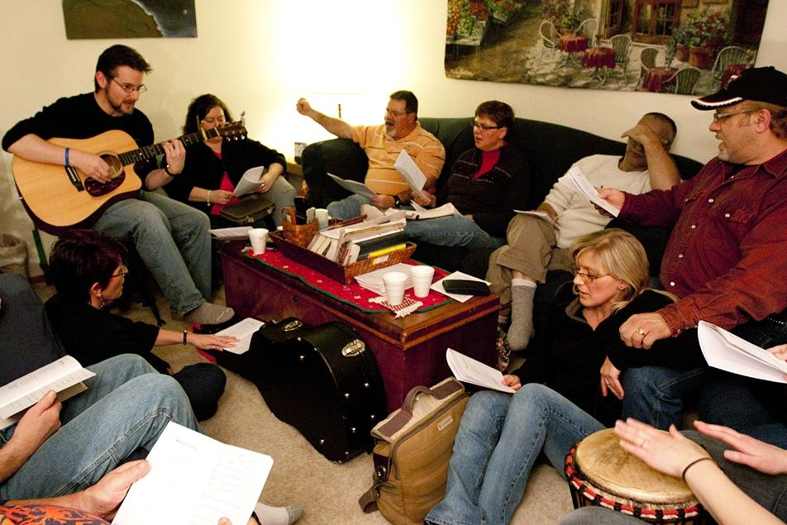

Slide 26
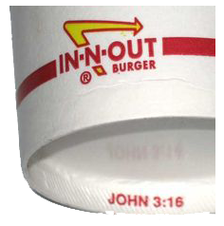
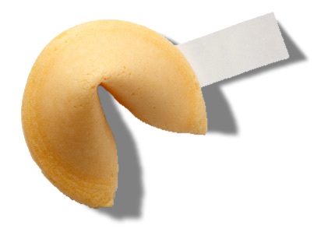
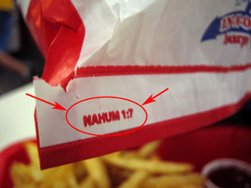
神愛世人
「我們傳揚祂，是用諸般的智慧... (西 1:28)
Adapt (適應) ? Adopt (採用) ? Absorb (攝取)?

Slide 27



福音遊輪

Slide 28


福音工具手機版

Slide 29



Slide 30
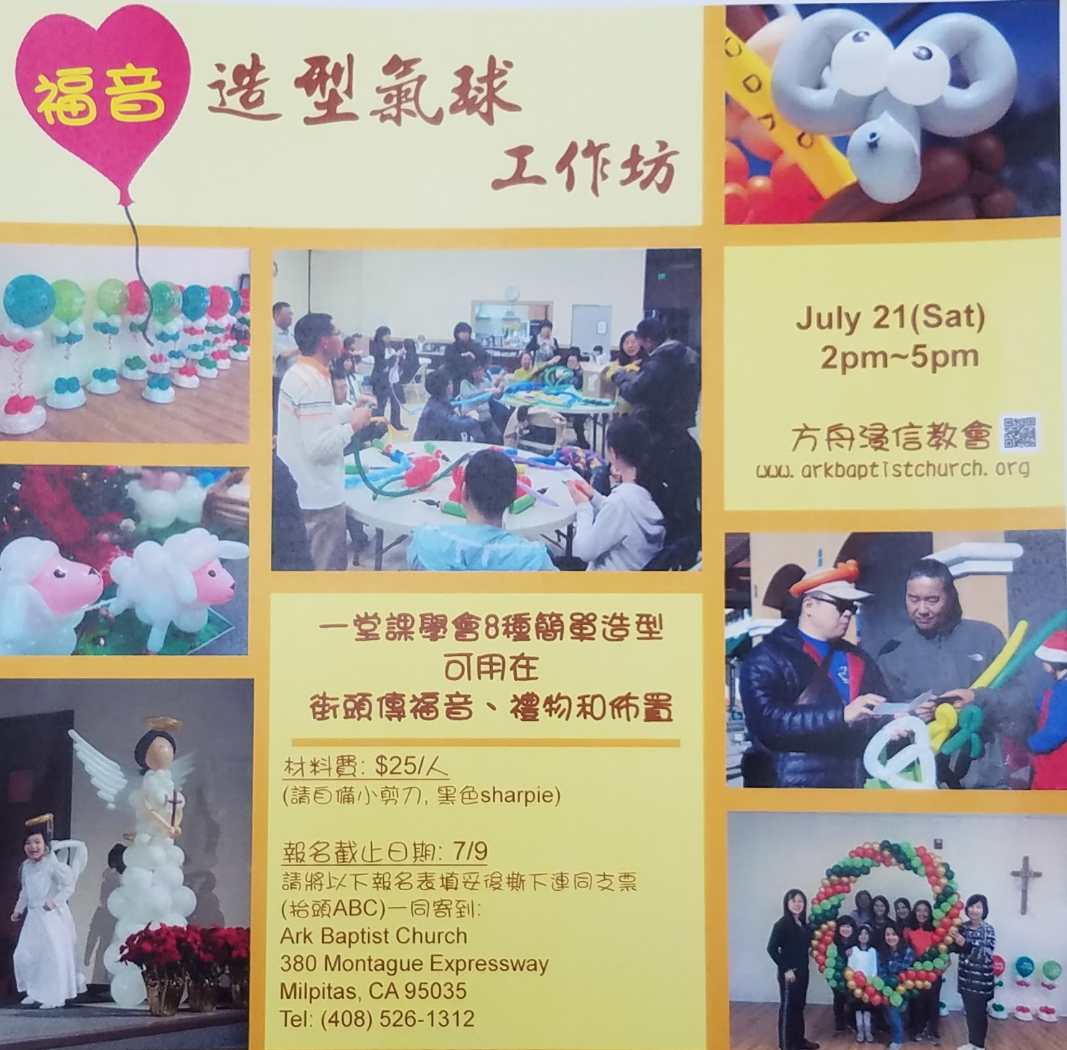

Slide 31
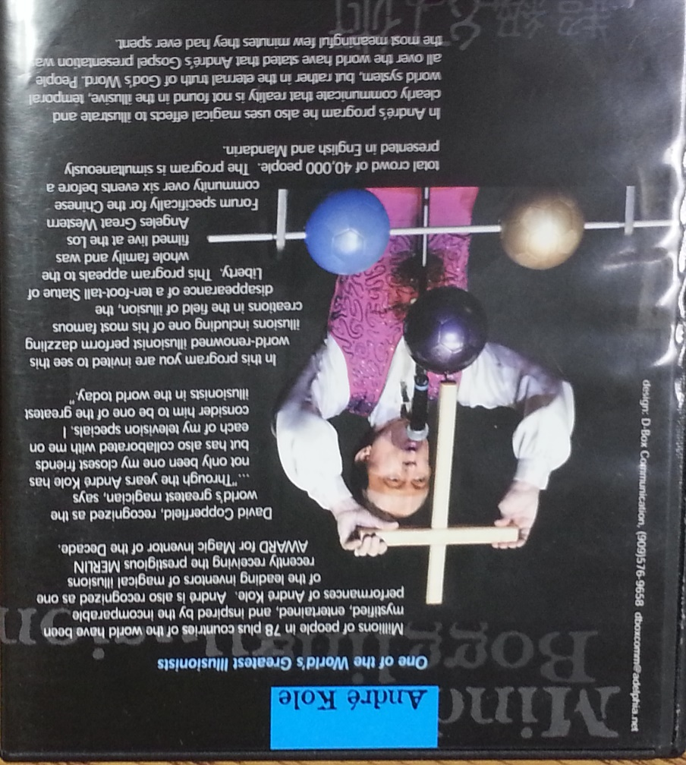

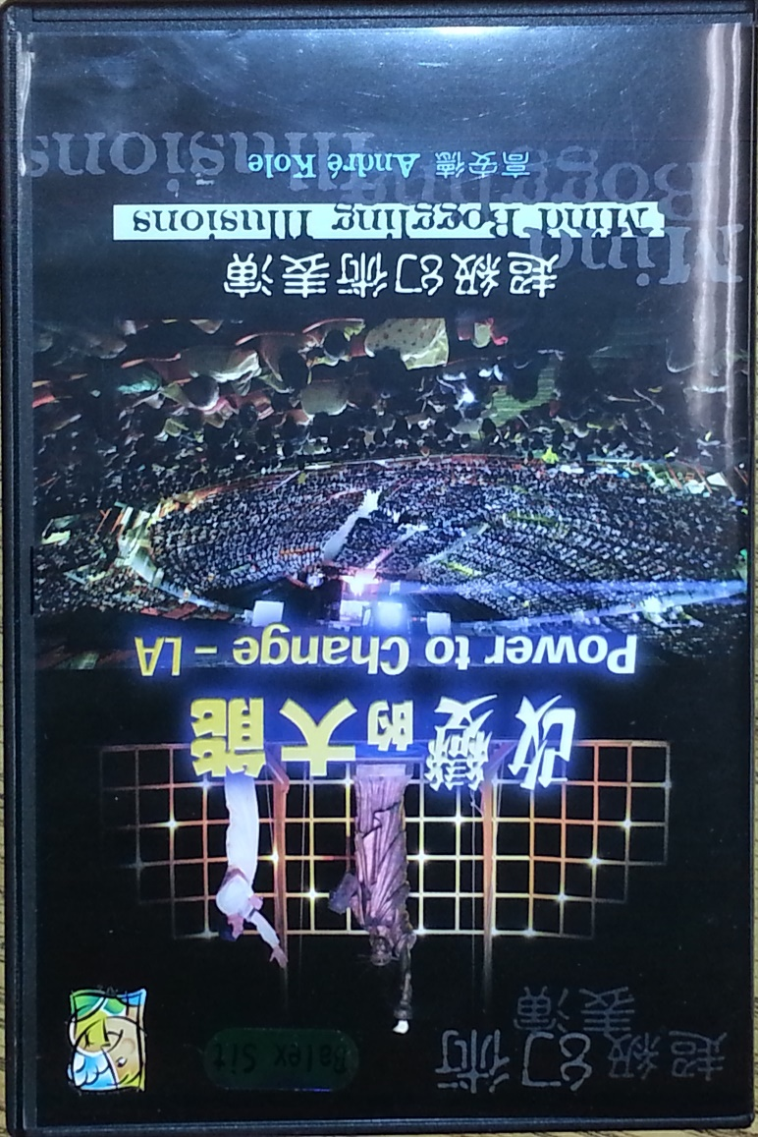

Slide 32

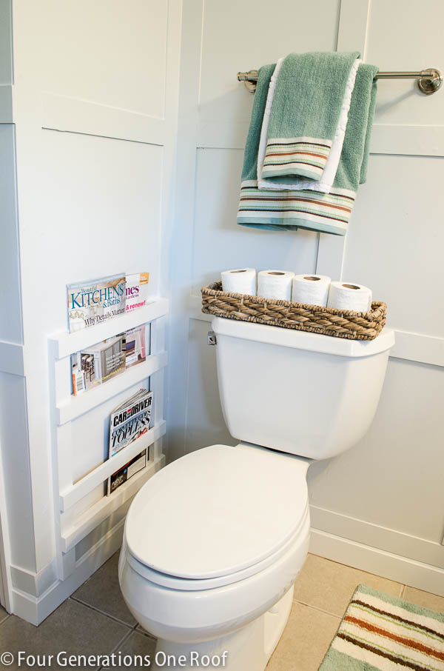

Slide 33

四. 堅毅 / 恆心
48% 只打了一個電話後被拒絕就辭職
88%
25% 只打了二個電話後被拒絕就辭職
15% 只打了三個電話後被拒絕就辭職
12% 沒有放棄繼續打電話

Slide 34

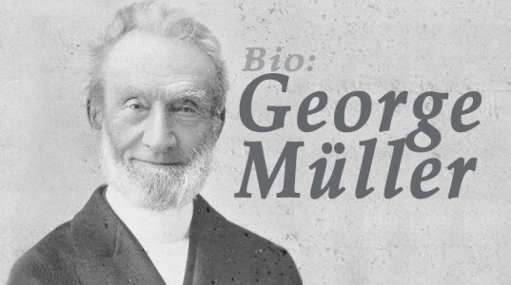

Slide 35
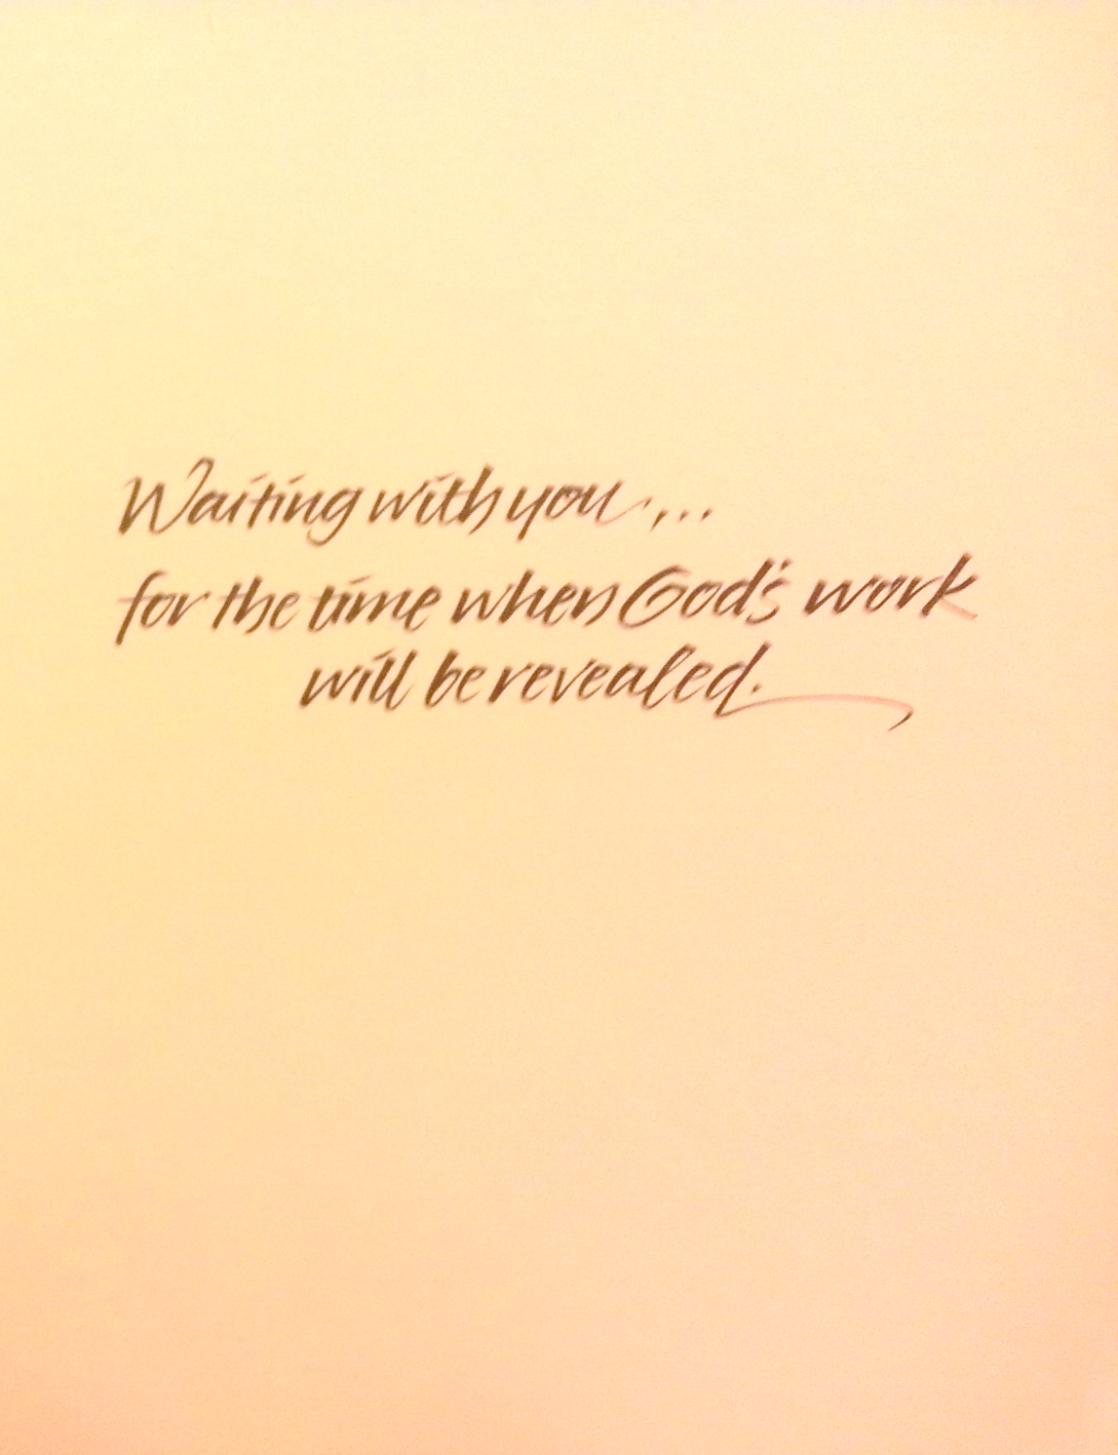

雖然有生之年未能
看見樹兒成長，
但我們仍不斷地
播種，因為我們
確信神是信實的！
與你一同等待，
直到神的作為彰顯

Slide 36
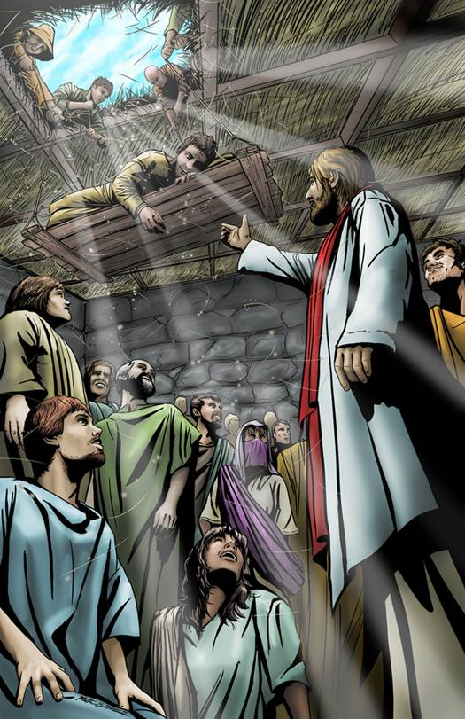
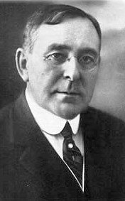
耶穌見他們的信心，
就對癱子說：小子，
你的罪得赦了。
(可 2:5)
J. Wilbur Chapman

Slide 37
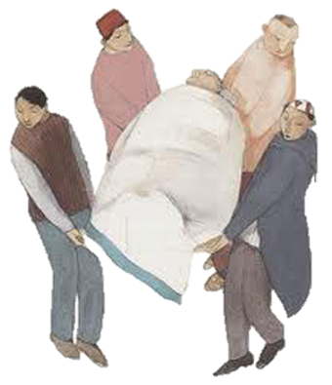
協力
創意
憐憫
毅力

